Slide 1
3-3 一维双原子链
3-3.1 体系规定；
3-3.2 运动方程；
3-3.3 求色散关系；
3-3.4 讨论其特点。

Slide 2
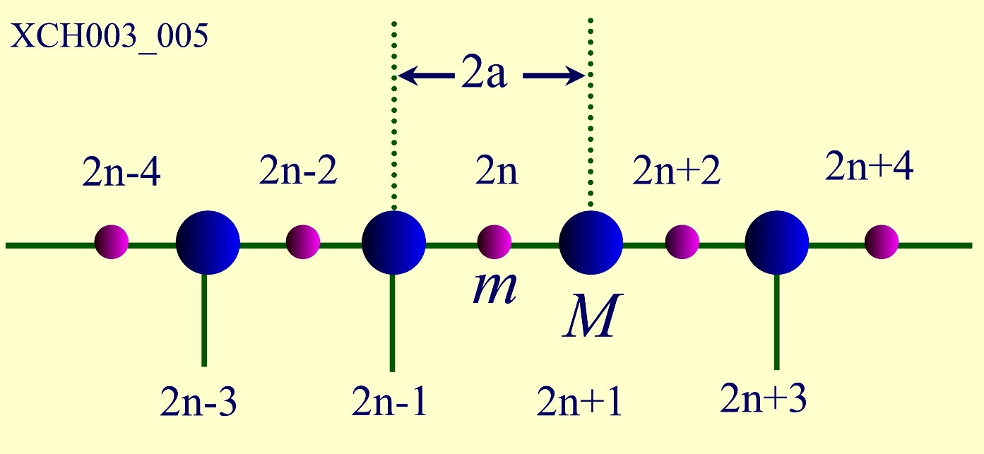
§3.3 一维双原子链 声学波和光学波
一维复式格子的情形 —— 一维无限长链
—— 两种原子m和M _( M > m) ____ 构成一维复式格子
—— M原子位于2n-1， 2n+1， 2n+3 ……
—— m原子位于2n， 2n+2， 2n+4 ……
—— 同种原子间的距离2a____晶格常数
—— 系统有N个原胞

Slide 3
第2n+1个M原子的方程
第2n个m原子的方程
—— N个原胞，有2N个独立的方程
方程解的形式
—— 两种原子振动的振幅A和B一般来说是不同的

Slide 4
第2n+1个M原子
第2n个m原子
方程的解
—— A、B有非零的解，系数行列式为零

Slide 5
一元二次方程ax²+bx+c=0(a≠0)的求根公式
—— 一维复式晶格中存在两种独立的格波
—— 声学波
—— 光学波

Slide 6
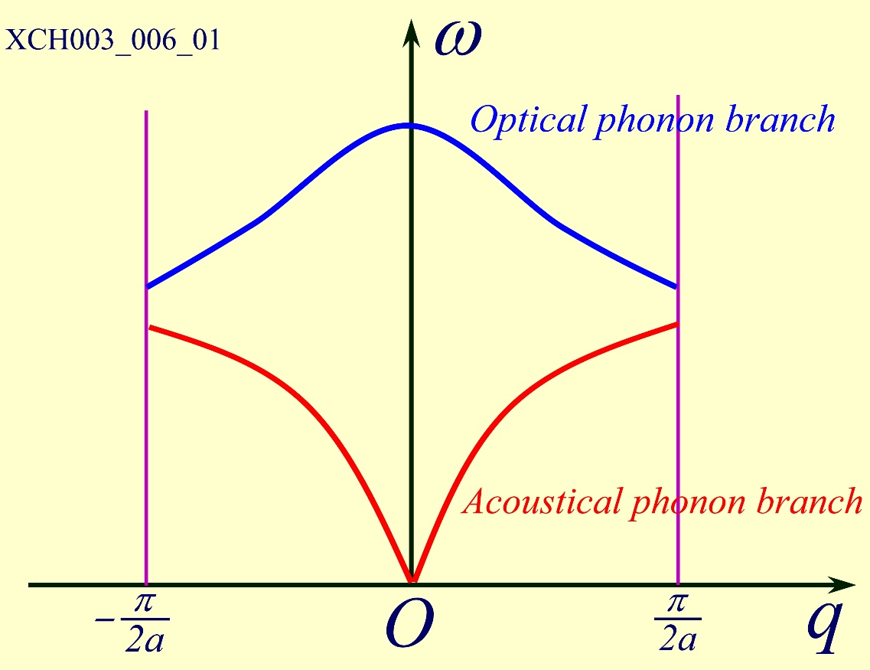
—— 声学波
—— 光学波
—— ω与q之间存在着两种不同的色散关系
—— 一维复式格子存在两种独立的格波

Slide 7
两种格波的振幅
—— 光学波
—— 声学波

Slide 8
q的取值
M和m原子振动方程
相邻原胞之间位相差
波矢q的值
—— 第一布里渊区
布里渊区大小π/a

Slide 9
采用周期性边界条件
—— h为整数
每个波矢在第一布里渊区占的线度
第一布里渊区允许的q值的数目
——晶体原胞数
—— 对应一个q有两支格波：一支声学波和一支光学波
—— 总的格波数目为2N ： 原子的数目: 2N

Slide 10
色散关系的特点
短波极限
两种格波的频率
因为 M＞m
—— 不存在格波
频率间隙
—— 一维双原子晶格叫做带通滤波器

Slide 11
色散关系的特点
短波极限
声学波
应用
—— 声学波的色散关系与一维布喇菲格子形式相同

Slide 12
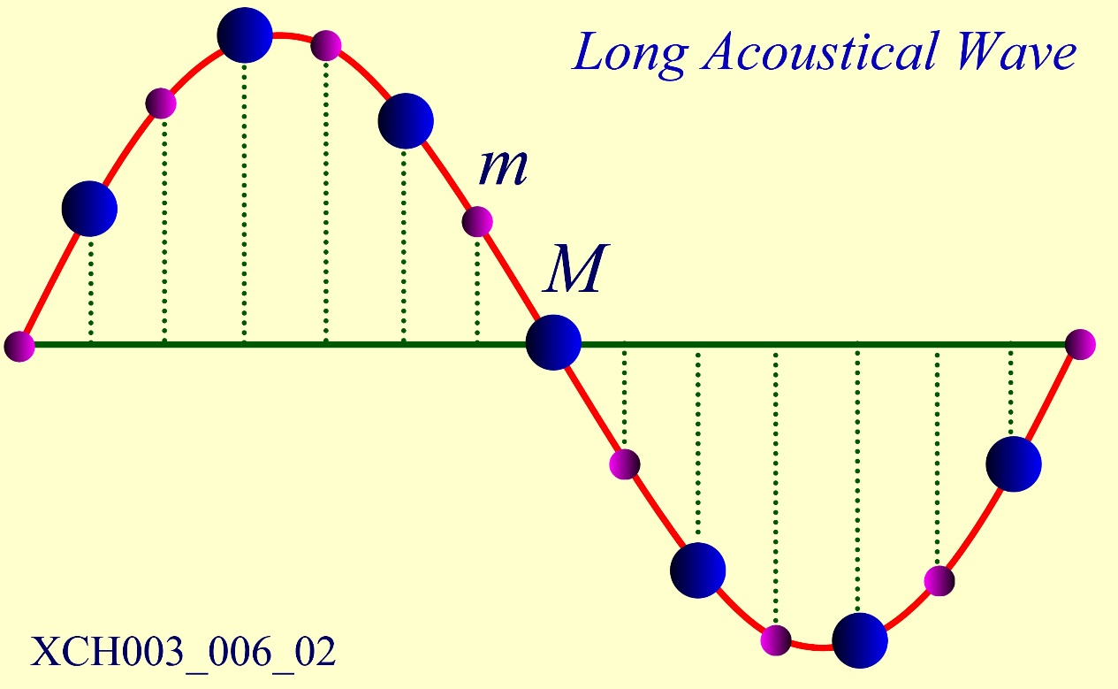
长声学波中相邻原子的振动
—— 原胞中的两个原子振动的振幅相同，振动方向一致
—— 代表原胞质心的振动，类似于连续介质中的弹性波情况。
——对于q=0的极限情况，则代表整个晶体的平动。

Slide 13
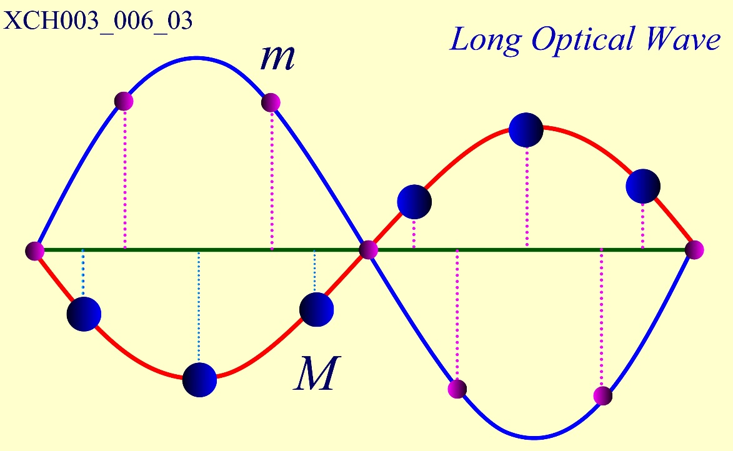
长波极限
光学波
—— 长光学波同种原子振动位相一致，相邻原子振动相反
—— 原胞质心保持不变的振动，原胞中原子之间相对运动

Slide 14
例题 一维复式格子中，如果
计算
1) 光学波频率的最大值 和最小值 ，声学波频率的最大值 ；
2) 相应声子的能量 , 和 ；
3) 在 下，三种声子数目各为多少？
4) 如果用电磁波激发光学波，要激发的声子所用的电磁波波长在什么波段？

Slide 15
1) 声学波的最大频率
光学波的最大频率
光学波的最小频率

Slide 16
2）相应声子的能量

Slide 17
3) 某一特定谐振子具有激发能
的几率
根据归一化条件
归一化常数

Slide 18
频率为ω谐振子的平均能量
频率为ω谐振子的能量
第i个q态的平均数声子

Slide 19
光学波频率的声子数目
声学波频率的声子数目

Slide 20
4）如果用电磁波激发光学波，要激发 的声子所用的电磁波波长在什么波段？
对应电磁波的能量和波长
—— 要激发的声子所用的电磁波波长在近红外线波段
（Near Infrared）(NIR)

Slide 21
雨后山中蔓草荣，沿溪漫谷可怜生。
寻常岂藉栽培力，自得天机自长成。
自少齐埋于小草，而今渐却出蓬蒿。
时人不识凌云干，直待凌云始道高。
—— 人贵自强自立
—— 与诸同学共勉

